Slide 1

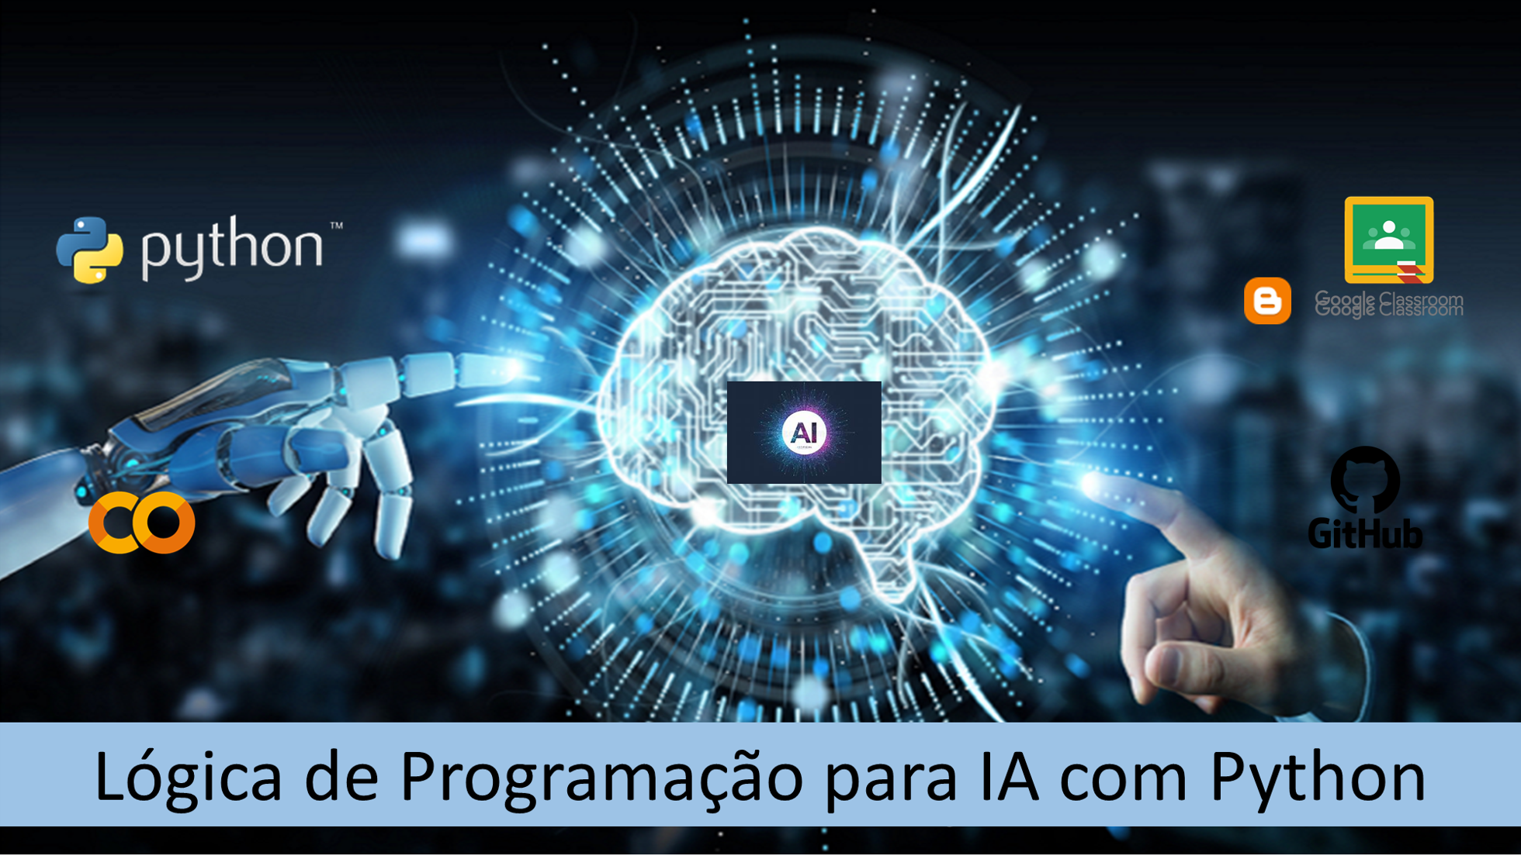
LÓGICA DE PROGRAMAÇÃO PARA IA COM PYTHON
TECNOLOGIA DA INFORMAÇÃO E COMPUTAÇÃO
AULA 01
Hiram Amaral e Diogo Rezende

Slide 2
SUMÁRIO DA APRESENTAÇÃO

Slide 3
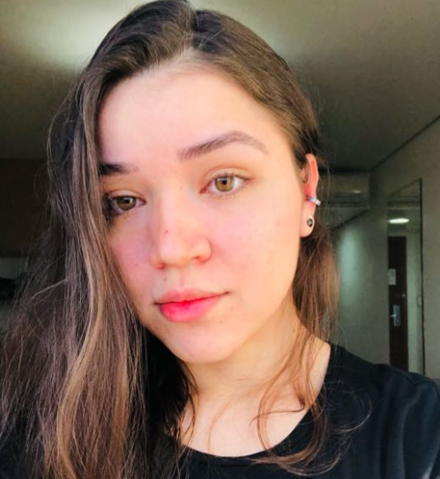
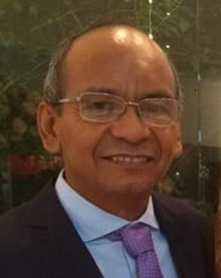

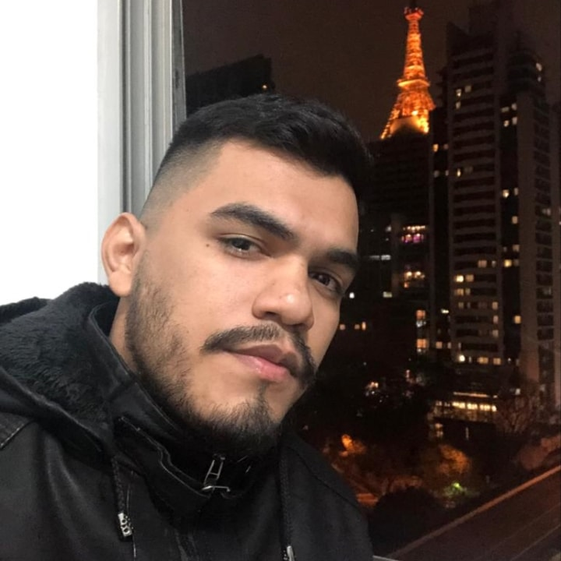
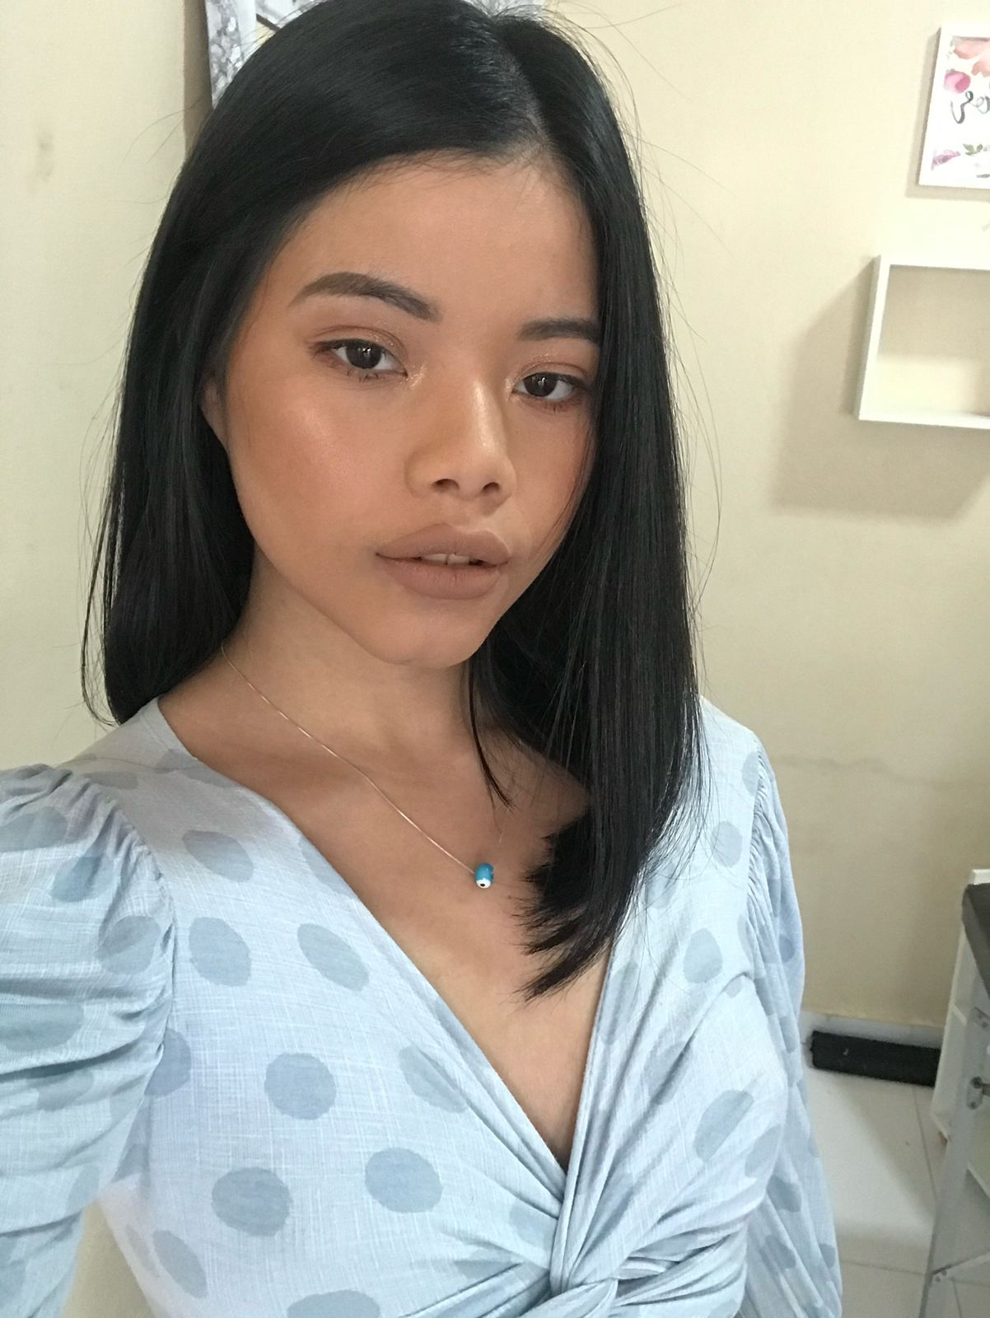
1. APRESENTAÇÃO DOS INSTRUTORES
Dhenifer Araújo Coordenadora, MsC
Hiram Amaral Instrutor, MsC
Diogo Rezende Instrutor, Dr.
Jhonatas
Monitor
Nathalia
Monitora
LÓGICA DE PROGRAMAÇÃO

Slide 4
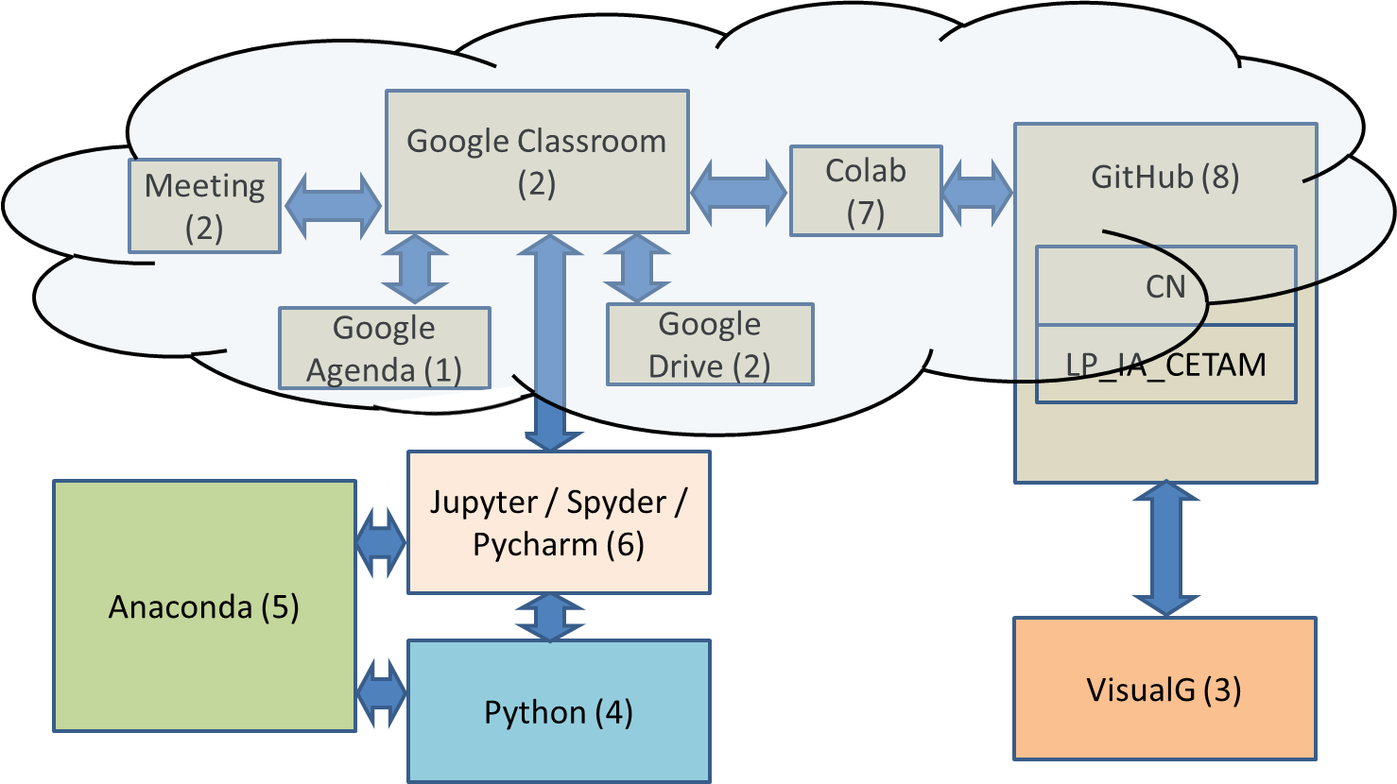
5. APRESENTAÇÃO DA ESTRATÉGIA DE ENSINO-APRENDIZAGEM
VISÃO GERAL

Slide 5
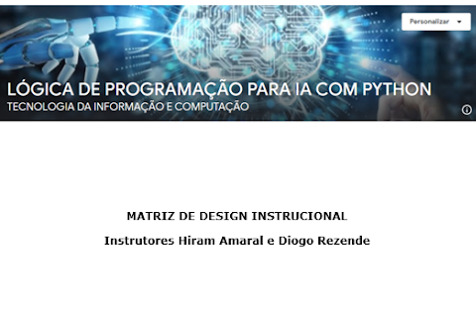
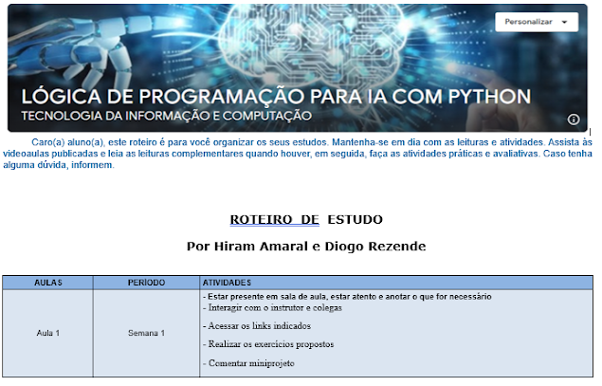
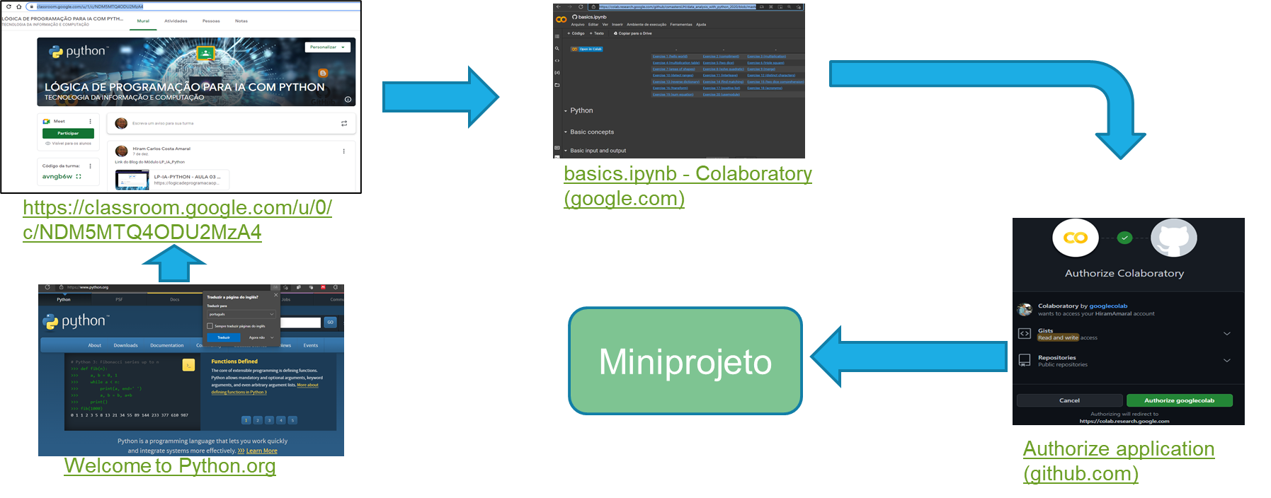
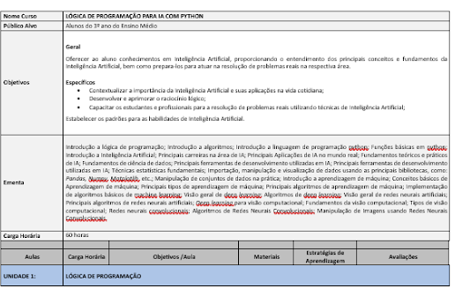
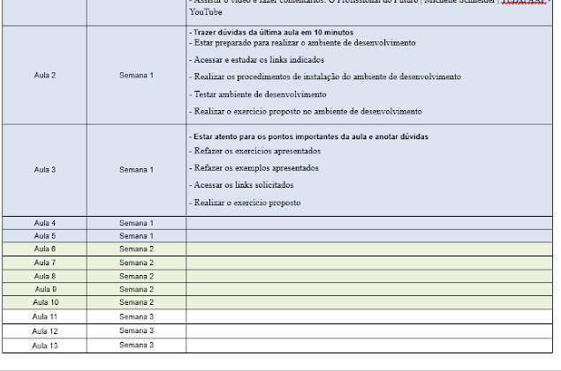
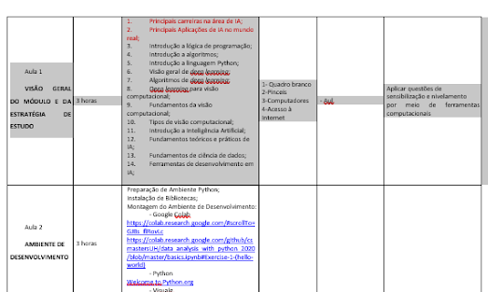
5. APRESENTAÇÃO DA ESTRATÉGIA DE ENSINO-APRENDIZAGEM
LÓGICA DE PROGRAMAÇÃO

Slide 6
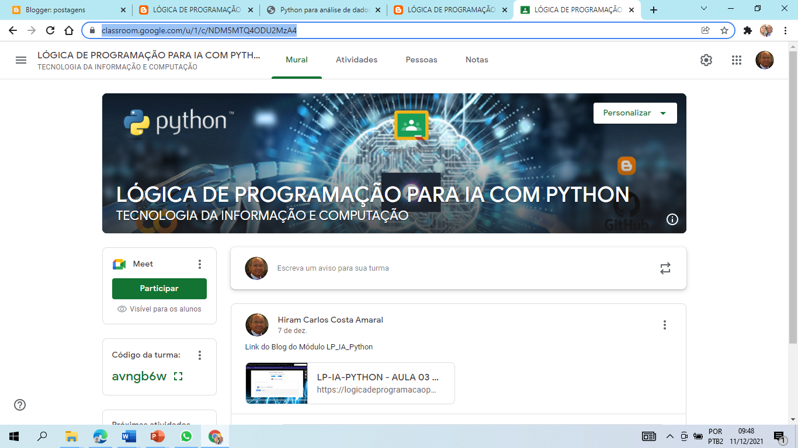
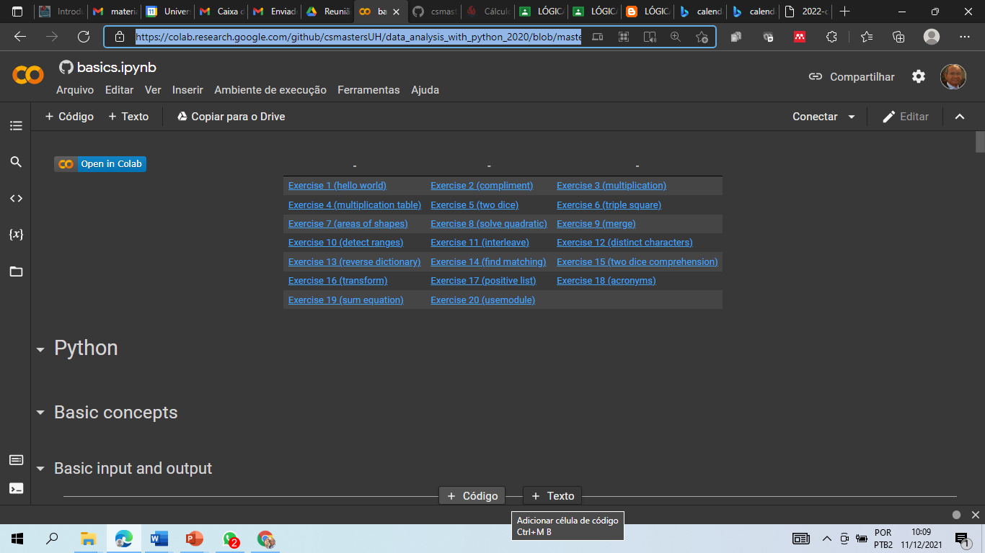
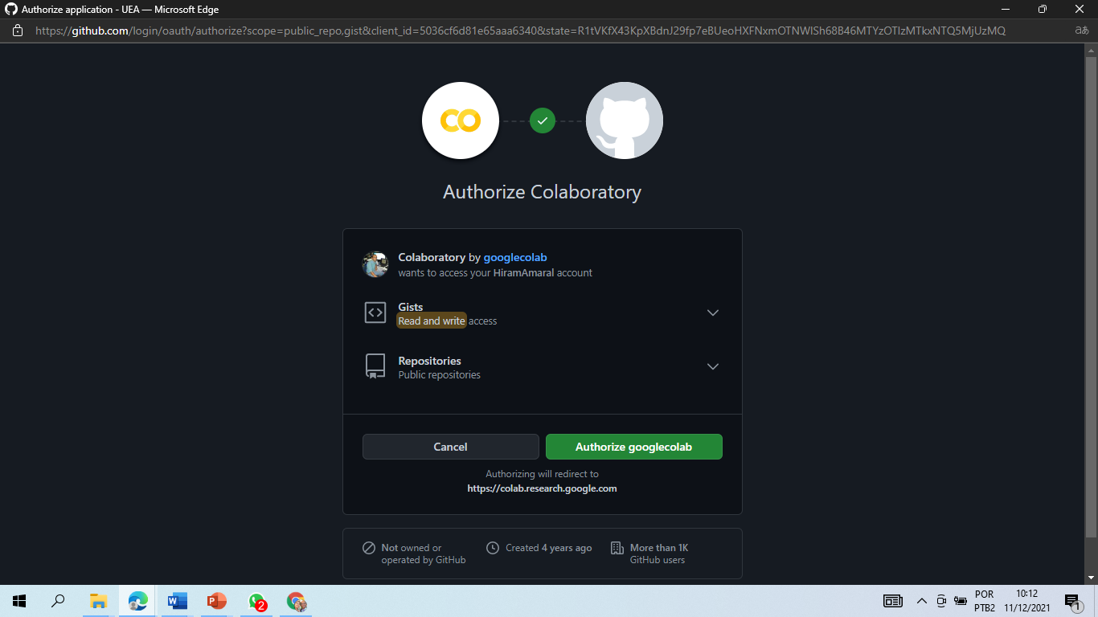
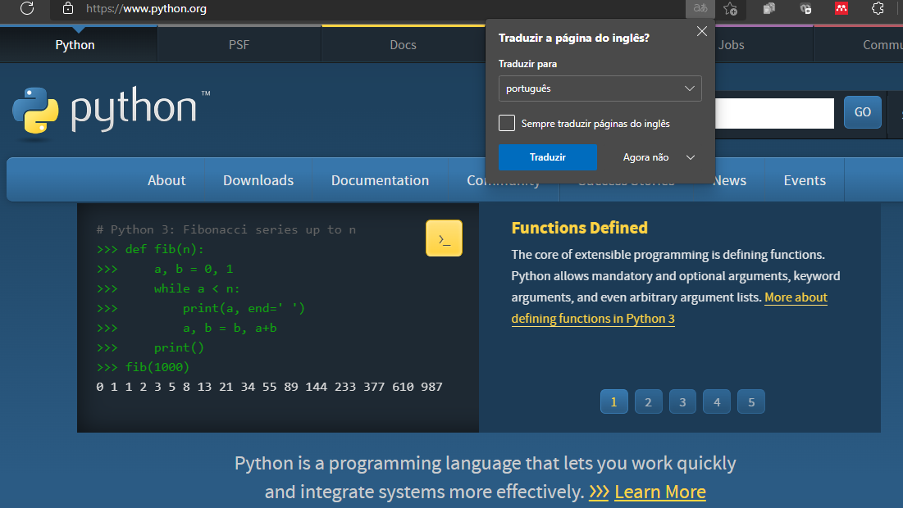
Montagem do ambiente de desenvolvimento e estudos
basics.ipynb - Colaboratory (google.com)
https://classroom.google.com/u/0/c/NDM5MTQ4ODU2MzA4
Miniprojeto
Authorize application (github.com)
Welcome to Python.org

Slide 100
Próxima aula

Slide 101
LINGUAGEM DE PROGRAMAÇÃO PARA IA COM PYTHON
Obrigada(o) pela Atenção !!!
Somos hoje o que penamos ontem, seremos amanhã,
o que pensarmos hoje! Carl Roger
Dhenifer Araújo Coordenadora, MsC
Hiram Amaral Instrutor, MsC
Diogo Rezende Instrutor, Dr.
Jhonatas
Monitor
Nathalia
Monitora

